Slide 1
01 . 문자열 복사 및 뒤집기 구현
OJT_#1 Technical Report
1. 과제요약
2. 실행결과
3. 핵심소스
4. 학습결과
5. 참 고

Slide 2
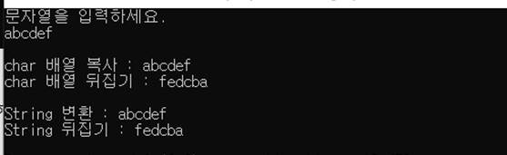
01
OJT_#1 Technical Report
과제요약
char 배열과 String 클래스를 사용하여 예시 결과 화면과 같이 출력하는 프로그램을 구현
제약사항
my_strcpy( ), my_strrev( ) 함수 구현 시 stdio.h 헤더에 포함된 라이브러리로만 구현
trans_str( ) 함수 구현 시 stdio.h, string.h 헤더에 포함된 라이브러리로만 구현
문자열 배열 복사/뒤집기 실행 결과는 main( ) 에서 printf로 출력, String 복사/뒤집기 실행 결과는 함수 내부에서 출력
예시 결과 화면
과제요약 | 실행결과 | 핵심소스 | 학습요약 | 참 고

Slide 3
01
OJT_#1 Technical Report
과제요약
1. char 배열 복사 함수
입력 받는 문자열을 다른 버퍼(배열)에 copy해서 return하는 my_strcpy( ) 함수 구현
2. char 배열 뒤집기 함수
입력 받는 문자열을 입력 받는 버퍼내에서 바로 뒤집고(swap), return하는 my_strrev( ) 함수 구현
3. String 변환 및 뒤집기 함수
입력 받는 문자열을 String 타입으로 변환하여 출력
위에서 변환된 string을 라이브러리 함수를 이용하여 뒤집고 출력하는 trans_str() 함수 구현
과제요약 | 실행결과 | 핵심소스 | 학습요약 | 참 고

Slide 4
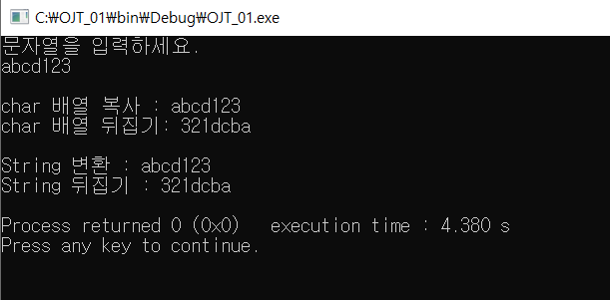
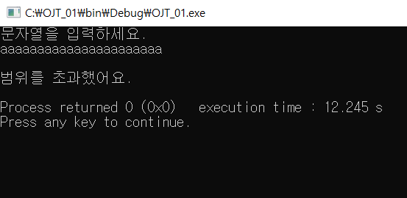
02
OJT_#1 Technical Report
실행결과
문자열 입력
입력 값(숫자, 문자) 정상 처리
문자열 크기 초과
입력 값이 매크로 값을 초과할 시 프로그램 정상 종료
과제요약 | 실행결과 | 핵심소스 | 학습요약 | 참 고

Slide 5
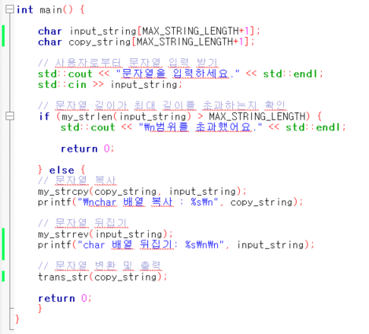
03
OJT_#1 Technical Report
핵심소스
main() 함수
입력 값 초과 예외처리
입력 값이 매크로 값(MAX_STRING_LENGTH)을 초과한 경우 메시지 출력과 프로그램을 종료하는 예외처리
my_strlen(input_string) 값이 MAX_STRING_LENGTH을 초과하면 조건문 실행
my_strcpy 함수 실행 → 복사한 copy_string 출력
my_strrrev 함수 실행 → 뒤집힌 copy_string 출력
trans_str 함수 실행 → input_string을 문자열로 변환하고 뒤집힌 문자열로도 출력
과제요약 | 실행결과 | 핵심소스 | 학습요약 | 참 고

Slide 6
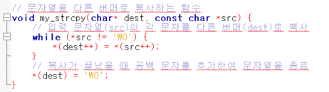
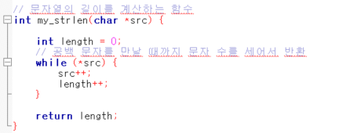
03
OJT_#1 Technical Report
핵심소스
1. my_strcpy()
원본 문자열(src)을 다른 배열(dest)에 복사하는 함수
공백 문자를 만날 때까지 입력 문자열의 각 문자를 다른 버퍼로 복사
src++와 dest++는 각각 src와 dest를 다음 문자로 이동시키는 역할
2. my_strlen()
문자열의 길이(length)를 반환하는 함수
src의 공백 문자를 만날 때까지 루프가 실행되고, 문자열의 길이가 length에 저장되어 반환
과제요약 | 실행결과 | 핵심소스 | 학습요약 | 참 고

Slide 7
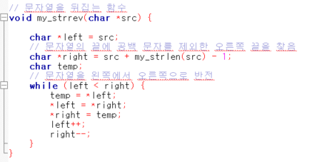
03
OJT_#1 Technical Report
핵심소스
3. my_strrev()
원본 문자열(src)을 역순으로 저장하는 함수
left 포인터는 문자열의 시작 부분을 가리키며, right 포인터는 문자열의 끝부분을 가리킴
임시버퍼(temp)를 이용하여 *left와 *right 값을 서로 교체
left 포인터가 right 포인터보다 오른쪽에 있는 경우에만 루프가 실행
과제요약 | 실행결과 | 핵심소스 | 학습요약 | 참 고

Slide 8
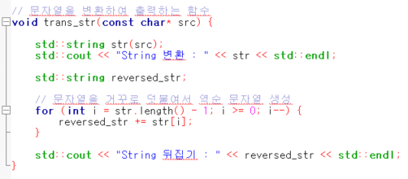
03
OJT_#1 Technical Report
핵심소스
4. trans_str()
원본 문자열(src)을 String 타입으로 변환하여 출력하고, 변환된 String을 역순으로 출력하는 함수
std::string str(src)로 입력받은 문자열을 String 타입으로 변환
루프는 문자열의 마지막 부분에서 시작하여 첫 번째 문자까지 역순으로 반복하여 reversed_str에 저장
과제요약 | 실행결과 | 핵심소스 | 학습요약 | 참 고

Slide 9
04
OJT_#1 Technical Report
학습요약
1. 라이브러리 함수 의존도 감소
표준 입출력을 제외한 라이브러리 함수를 사용하지 않고 직접 필요한 함수들을 구현함으로써 포인터와 클래스에 대한 이해도가 높아짐
2. google 스타일 코딩 룰 학습(cpplint)
조건문(if, for)에서 괄호와 공백 문자 룰
괄호 안에서는 스페이스를 사용하지 않을 것을 권장한다.
else 키워드는 새 줄에서 사용한다.
주석문 사용 시 공백 문자 룰
일관성 있게 // 또는 /* */ 문법을 사용한다.
주석의 내용과 위치, 작성 방식에 일관성이 있어야 한다.
과제요약 | 실행결과 | 핵심소스 | 학습요약 | 참 고

Slide 10

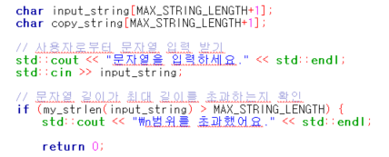
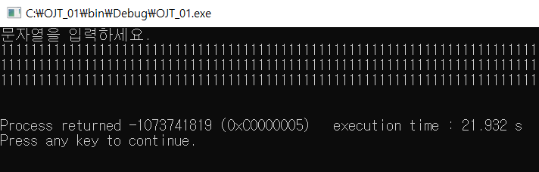
04
OJT_#1 Technical Report
학습요약
3. 예외 상황 고려하기
문제 : 100 이상의 문자열을 입력하면 프로그램이 비정상적으로 종료
원인 : 배열 크기 및 문자열 길이 값이 Hard coding 되어 있음
해결 : 매크로 상수를 활용하여 사용자가 입력한 문자열이 프로그램의 스펙보다 큰 경우 예외처리
문제가 발생한 소스와 결과 | 문제가 해결된 소스와 결과
과제요약 | 실행결과 | 핵심소스 | 학습요약 | 참 고

Slide 11
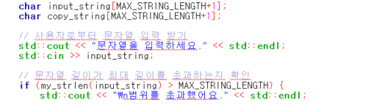
04
OJT_#1 Technical Report
학습요약
4. Hard Coding 피하기
가독성과 유지 보수하기 좋은 코드를 작성하기 위해 상수를 활용
요구사항이 바뀐다면 일일이 값을 변경해야 하는 어려움이 존재
요구사항에 따라 매크로 상수 값만 고쳐서 소스를 변경/관리가 가능
과제요약 | 실행결과 | 핵심소스 | 학습요약 | 참 고

Slide 12
05
OJT_#1 Technical Report
참고
배열의 항목 값을 뒤집기
https://m.blog.naver.com/tipsware/221281516216
문자열, String 타입
https://boycoding.tistory.com/178
C++에서 문자열 다루기
https://chanhuiseok.github.io/posts/algo-37/
매크로(define) 함수 사용법
https://coding-factory.tistory.com/695
과제요약 | 실행결과 | 핵심소스 | 학습요약 | 참 고

